Slide 1

ICPC国际大学生程序设计竞赛简介与 2019年网络赛题目选讲
主讲人：张帆
西安电子科技大学18级本科生
Y:2020 M:11 D:26

Slide 2

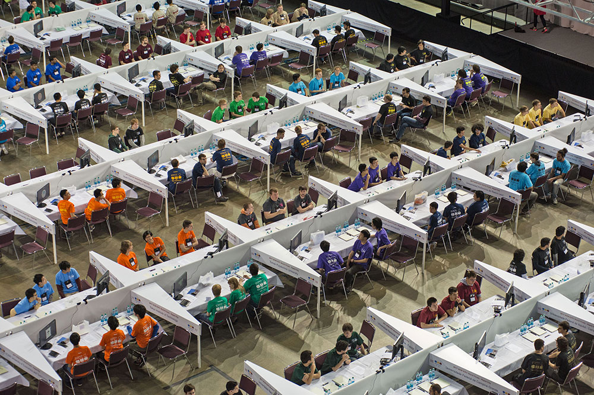
ICPC大赛简介
国际大学生程序设计竞赛是面向大学生的算法程序设计竞赛。由三人组成的团队，代表他们的大学，致力于解决最现实的问题，培养协作、创造力、创新能力和在压力下表现的能力。通过训练和比赛，各队互相挑战，尽可能提高门槛。简单地说，它是世界上最古老，最大，最负盛名的程序设计比赛。

Slide 3
竞赛内容
宏观角度：
抽象建模，知识综合应用，快速准确的程序编写，团队合作沟通，高压力下心态的考验。
具体内容：
c++ 等ICPC竞赛语言的基础考察。
各种算法与数据结构，涉及图论、组合数学、数论、几何学、代数学、博弈论、概率论等。
Notes:
基础：基础表示本比赛并不需要复杂的语法知识。如面向对象，多文件等。 C++

Slide 4
竞赛的形式
三人一机（新生赛为个人赛）
持续5小时（新生赛为4小时）
解决8~11个问题
同时同地竞赛
计算机即时判题返回结果
无部分分
Notes:
计算机即时返回结果：公平公正，不存在人为因素导致结果错误。
无部分分：不存在c语言考试与oi竞赛中的部分分数，也即只有过与不过

Slide 5
竞赛的计分方式
以过题数为第一关键字，罚时为第二关键字排序。
即在不同过题数的情况下比较过题数，过题数多者优胜。
在相同过题数下比较罚时，罚时少者胜。
罚时的计算：每道题单独计算罚时，队伍的总罚时是每道题目的罚时之和。未通过的题目不算罚时。
每道题目的罚时计算：AC时间-比赛开始时间+错误提交次数*20

Slide 6
参加竞赛的好处
看得见摸得着的：
M2模块的加分
简历上耀眼的勋章
保研名额，BAT大厂offer收割机
各种T-shirt，比赛的小礼品
更重要的：
快速解决问题的思维
实际编写算法程序的能力
对自己的挑战，感受AC时的快落
打发大学里不知道用来做什么的时光

Slide 7
参加比赛的流程
高校校内竞赛
（新生赛下半年，省赛上半年）
省赛/邀请赛
上半年
区域赛
下半年
世界总决赛
上半年
区域赛网络赛
暑期集训

Slide 8
入门c/c++语言的方法
歪比巴卜。。。。。。
Bfs(baidu first search)
C++ primer plus
Notes:
没有必要特定去学习c++语言，在做题时遇到stl时可以上网去查。

Slide 9
入门竞赛的可能的书籍
啊哈算法
挑战程序设计竞赛
算法竞赛入门经典
Notes:
萌新入门可以通过书本来快速入门。书本的好处在于其给定了

Slide 10
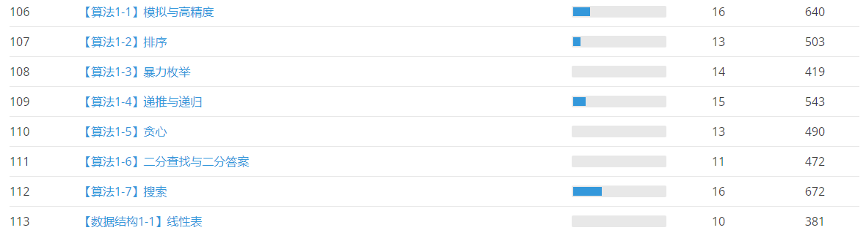
可能的练习网站
洛谷题单：https://www.luogu.com.cn/training/list
如果你晚上是个夜猫子，能承受10:35~00:35的比赛的话：
Codeforces：https://codeforces.com

Slide 11
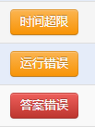


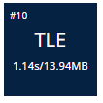
刚才有个同学问我，学长，这个OJ发生甚么事情了。我说怎么回事？给我发了几张截图。
我一看，哦，原来时刚才，有几发提交，一个时间复杂度O(N!)，一个过了样例。他说我本地都测了，都过了，交到OJ上都gg了，问我能不能帮忙看看。我说你在本地测试啊，不当事。他不服气，啪的就交了，很快啊。一个Wrong Answer，一个TLE，我笑了下，OJ又给了RE。我大意了啊，没有闪。我说小同学，你不讲武德，你这乱写的啊，i++++i都摆在那里。来骗，来偷袭，我们这台历史悠久的，评测姬。我劝，这位年轻人，来打ICPC。算法，要有理有据，谢谢朋友们。

Slide 12
萌新必备的知识
AC：Accepted，程序通过
WA：Wrong Answer，答案错误
PE：Presentation Error，格式错误
RE：Runtime Error，运行时错误
CE：Compile Error，编译错误
MLE：Memory Limit Exceeded，内存超限
TLE：Time Limit Exceeded，时间超限
OLE：Output Limit Exceeded，输出超限
Notes:
这里阐述一些常见的问题

Slide 13
关于WA,RE,TLE
本地过了就是过了，提示错误说明OJ有问题（手动滑稽）
请注意，即使你在本地测试了所有的测
试数据，也不能保证在OJ的结果与本地
相同，因为存在未定义行为等受环境因
素影响的情况，结果仍有可能不同。
关于代码调试，可以参考大大的视频
B站搜索xdu-icpc
https://www.bilibili.com/video/BV1uT4y1J7hs
Notes:
Wa说明你的代码有逻辑错误或者细节问题，总之程序正常运行但是输出错误。
RE说明你的代码出现了数组访问越界，除０等
TLE说明你的代码的时间复杂度过高，或者发生了死循环

Slide 14
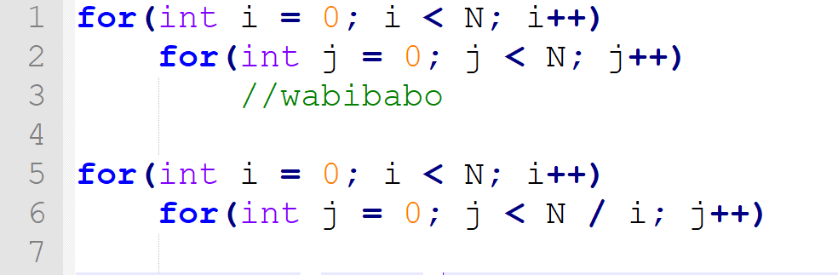
时间复杂度

Slide 15
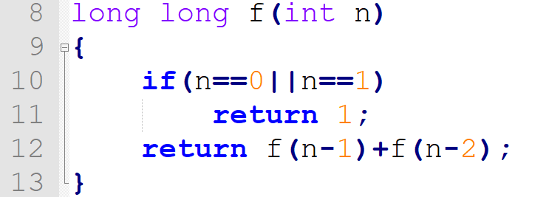
可怕的递归

Slide 16
新生赛时间安排
28日晚7点网络赛，持续至12月4日中午12点
现场赛12月6日，下午2点至6点。
根据网络赛的情况决定现场赛名额

Slide 17
注意!!!!!!!
请每一个参赛同学都仔细阅读下方链接的文档！！！！！
https://linux.xidian.edu.cn/git/XDU_ACM_ICPC/discipline/src/20200402/rule-online.md
每一年都会有大量同学被自动化工具+人工查重+各种奇怪的方法检测出违纪行为。请务必仔细阅读，避免无意违纪。

Slide 18
容易犯错的点
与同学交流算法，比赛期间禁止交流题目，不要去想为什么交流题目会被发现，我也不知道大大是用什么办法把那么多人揪出来的。
开小号进行网络赛。
电脑没有关闭，被他人看见。（基地不接受此种申诉理由）
在比赛尚未结束前，在网上发布题解。

Slide 19
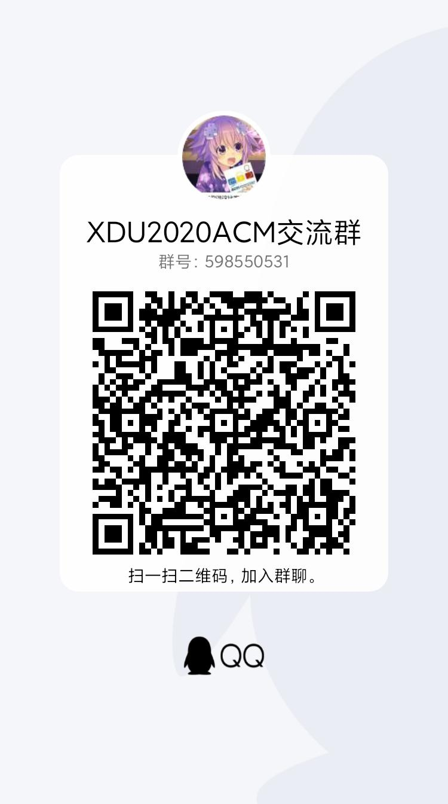

ACM交流群

Slide 20
谢谢观看

